Slide 1

Come Registrarsi e utilizzare
MyLci e MyLion
Michele Salvemini
Responsabile Marketing e Comunicazione e Informatica
Roma, 14 Giugno 2020

Slide 2
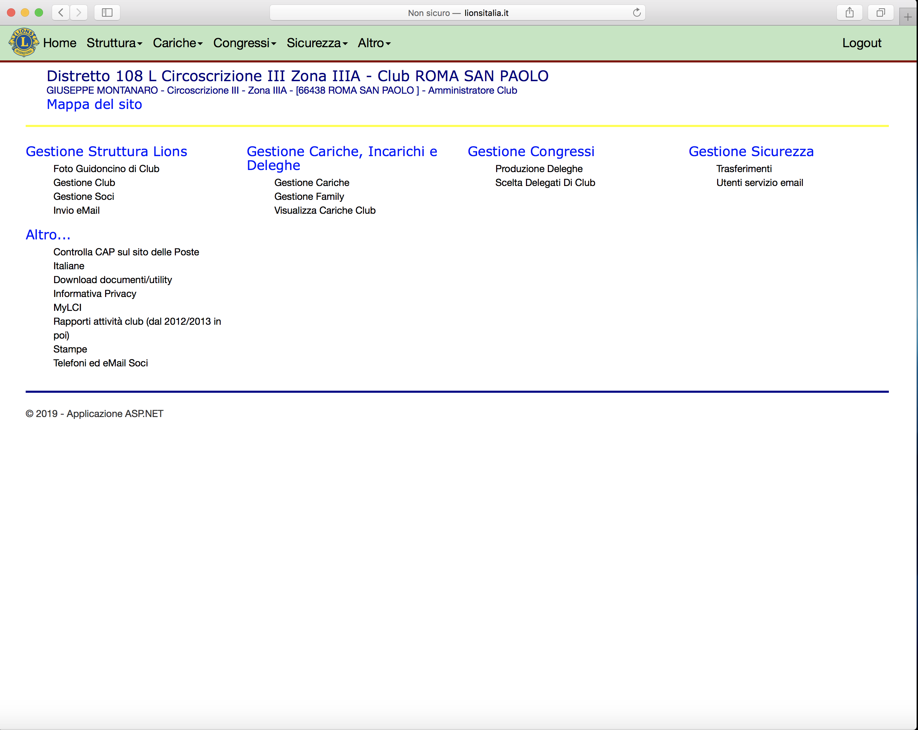
C’era una volta
Il Data Base Italiano in cui si facevano
Rapportini e si gestiva il club

Slide 3
Il Rapportino e il data base italiano
dal 1 Luglio 2019
NON ESISTE PIU’

Slide 4
Ora abbiamo
MyLCI e MyLion

Slide 5
Cosa sono e come
si utilizzano?

Slide 6

Andare su www.lionsclubs.org o myapps.lionsclubs.org

Slide 7
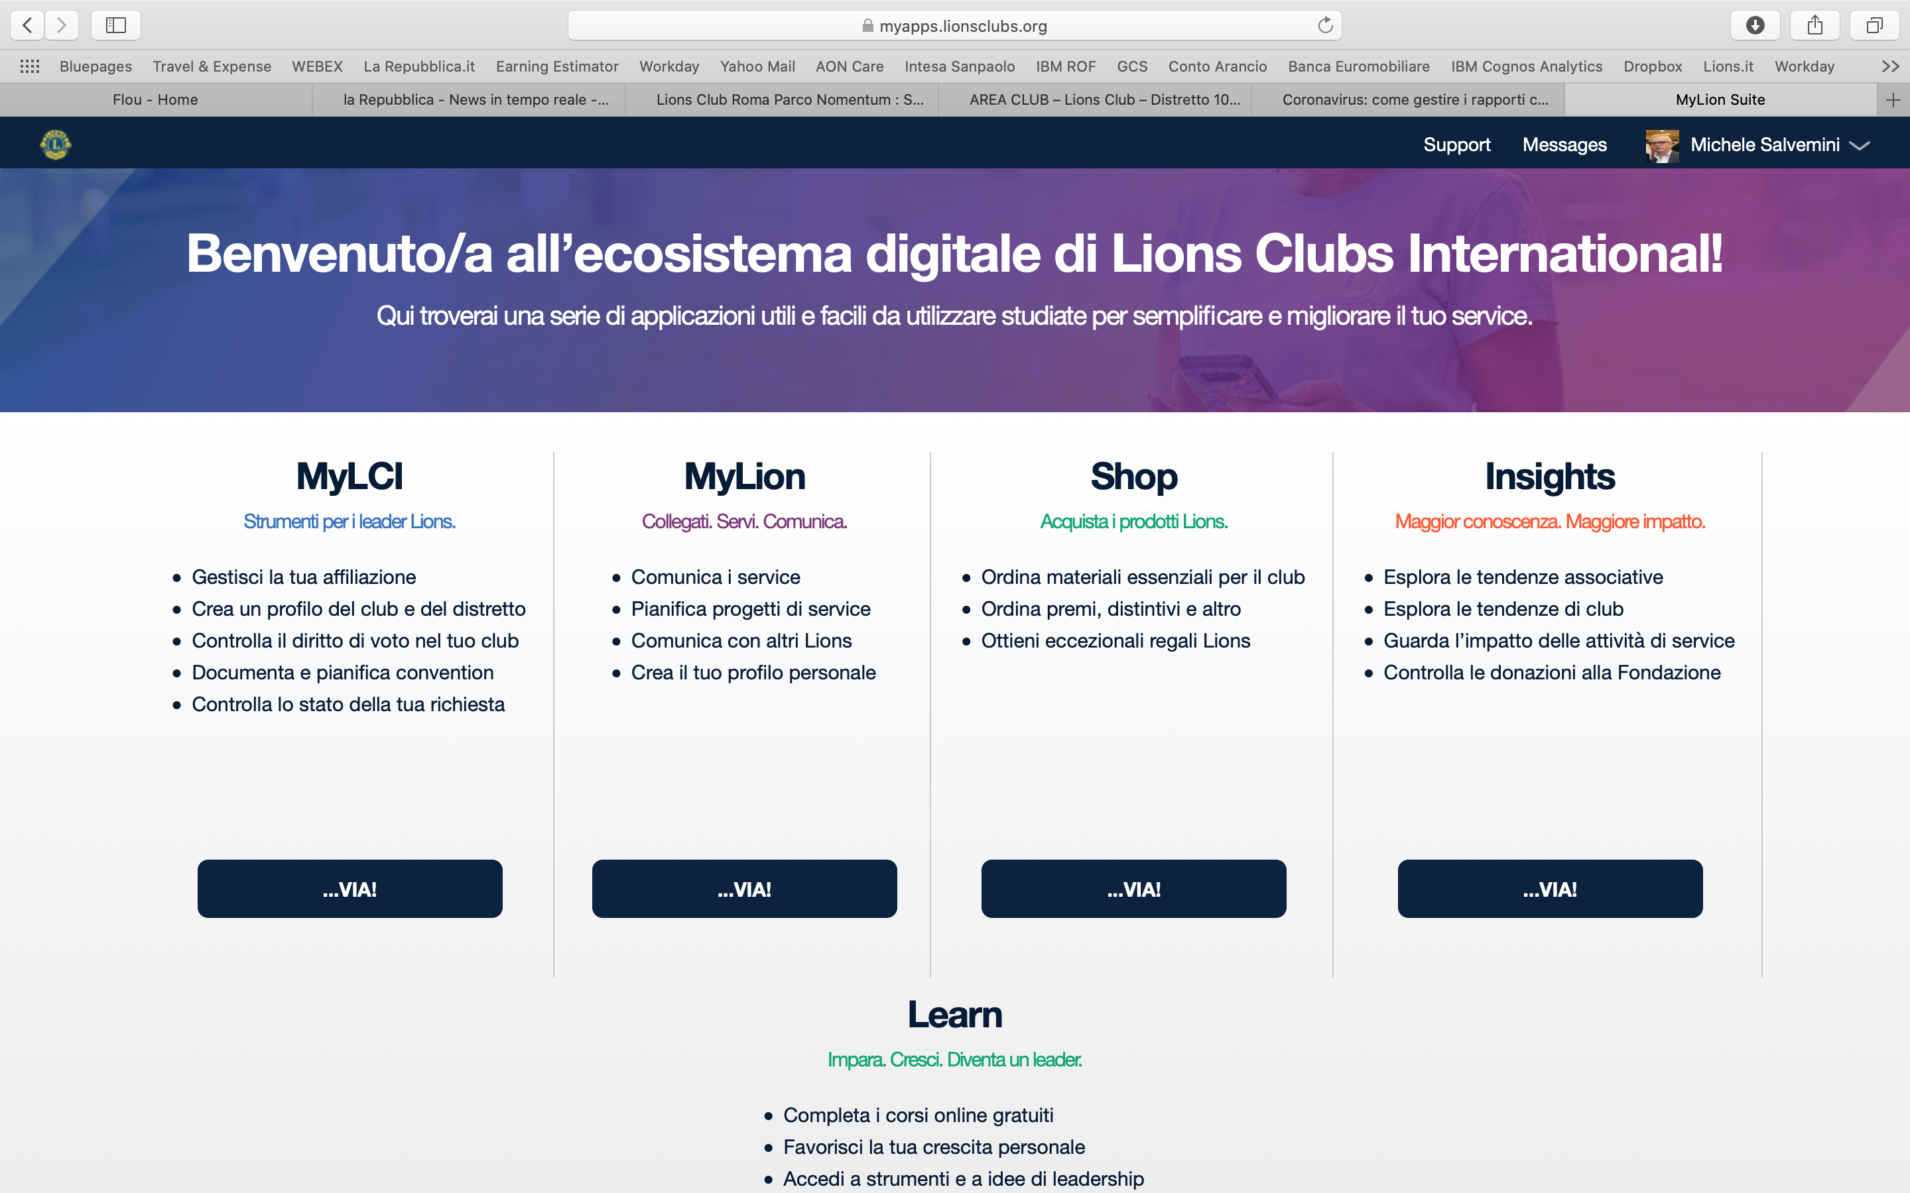
Schermata accesso servizi per i soci

Slide 8
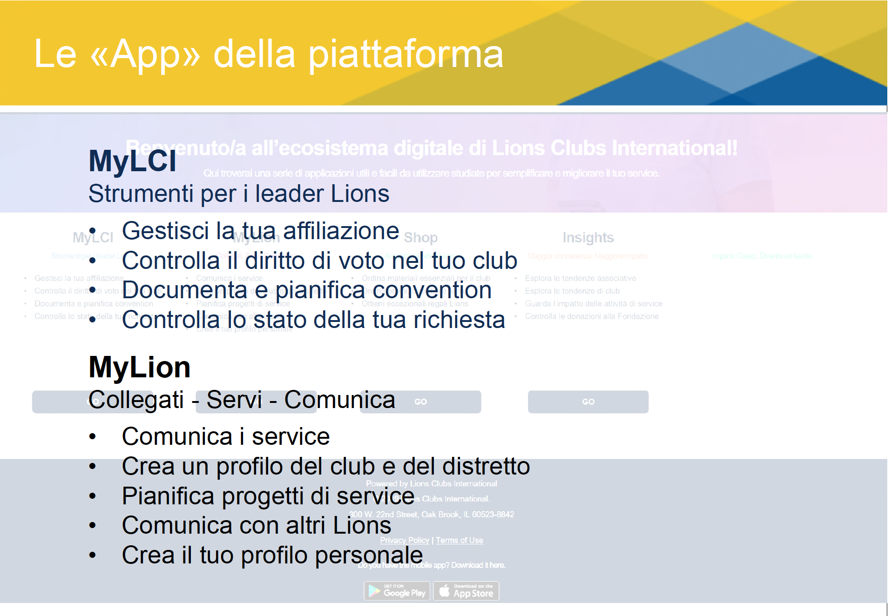

Slide 9
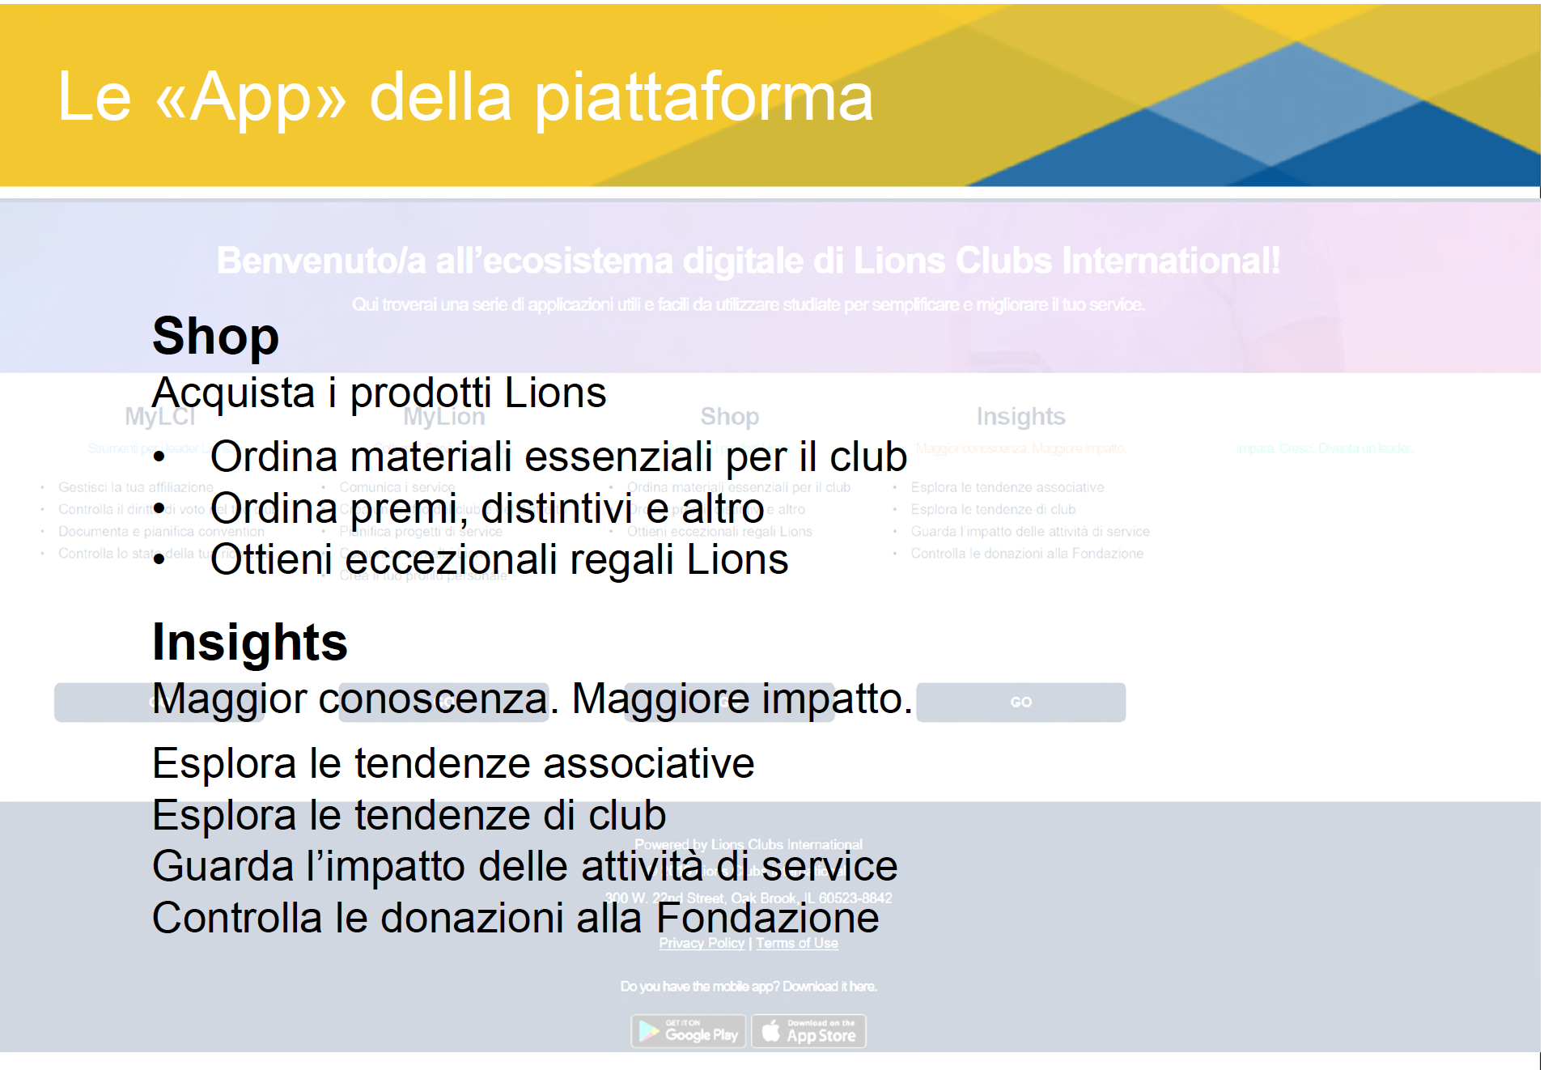

Slide 10
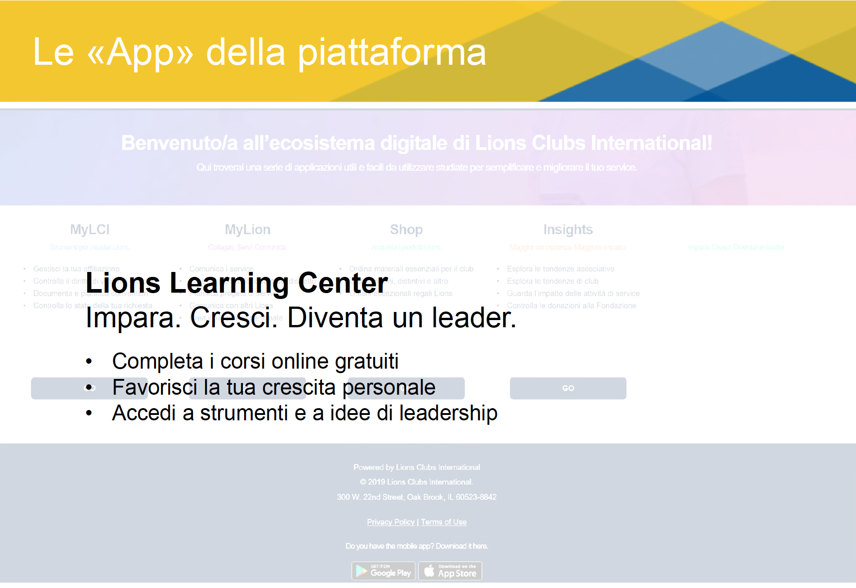

Slide 11
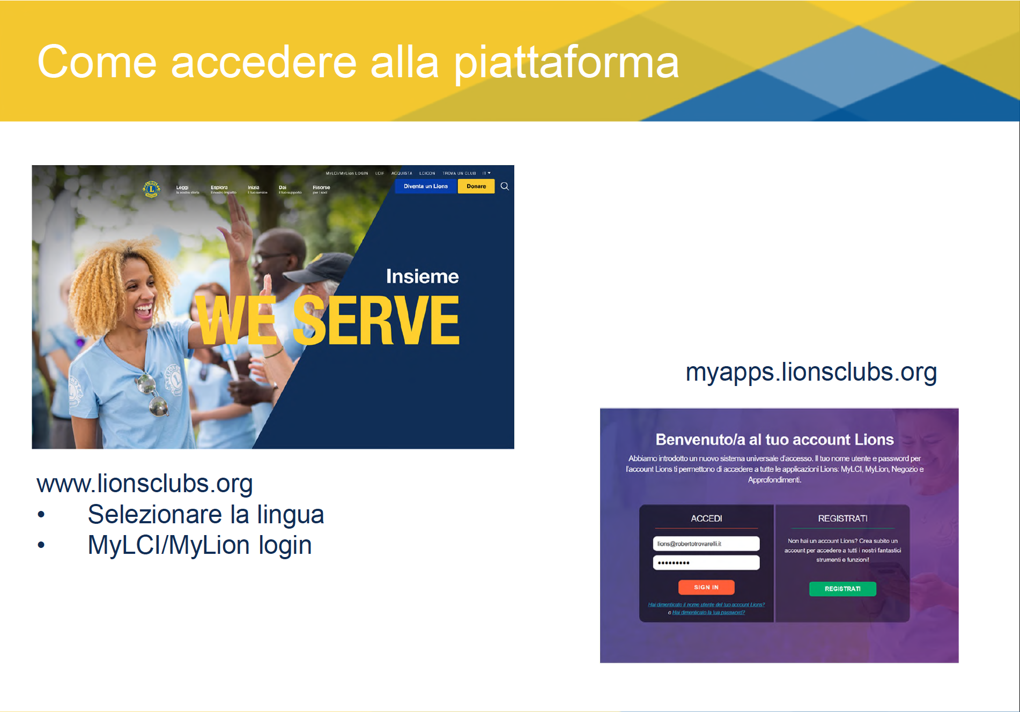

Slide 12
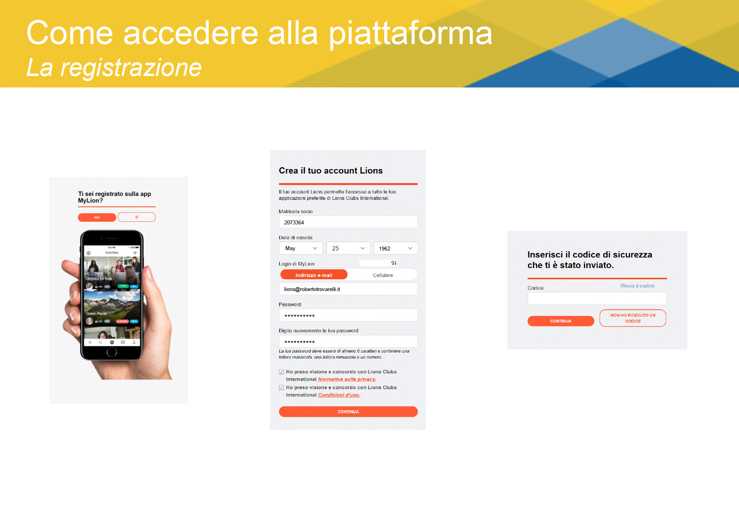

Slide 13
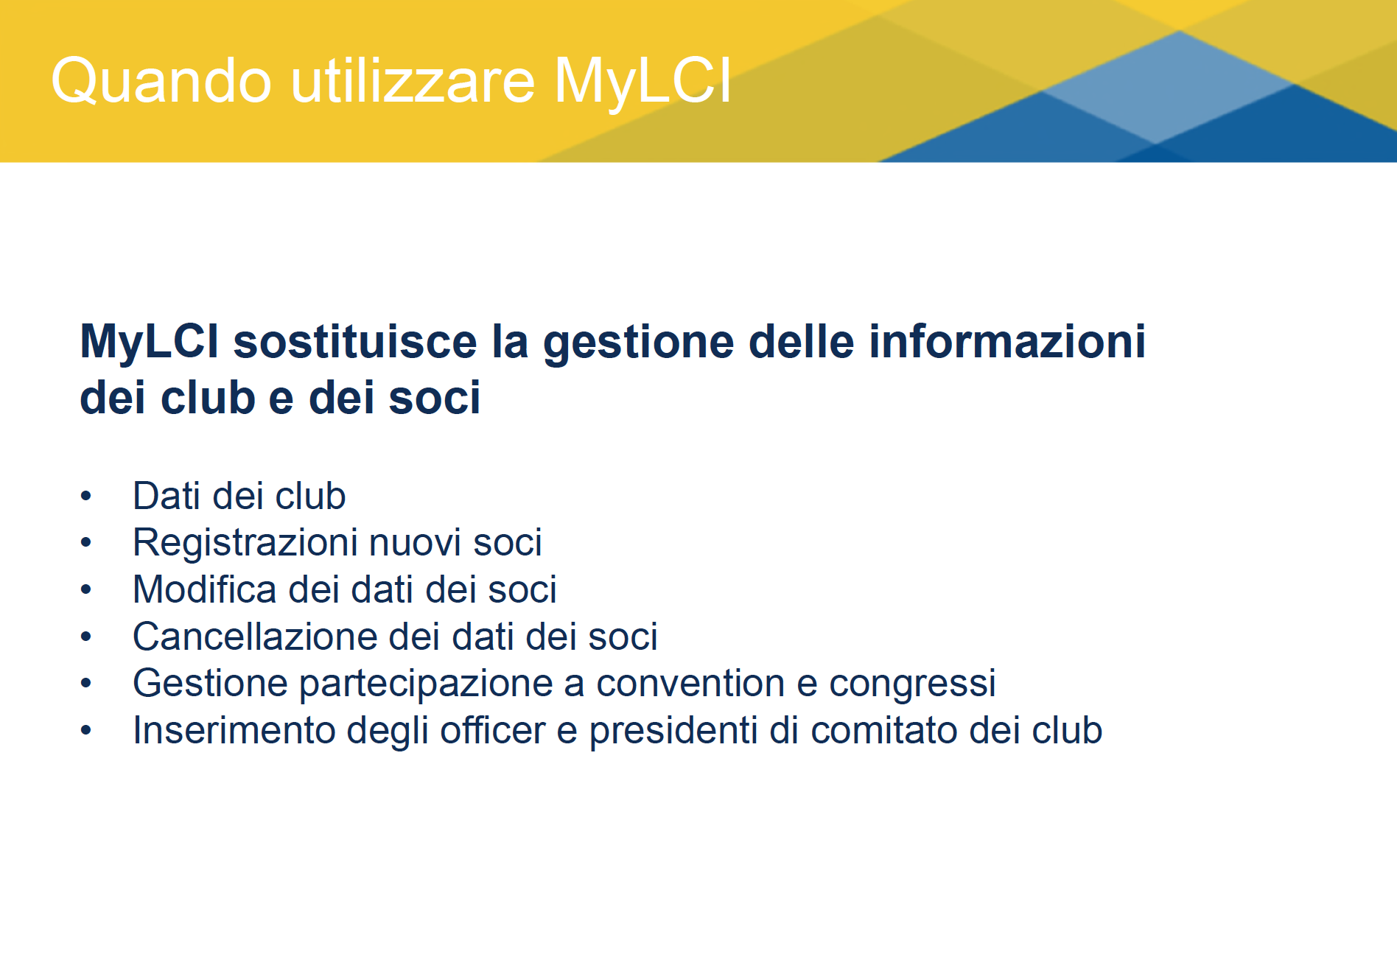

Slide 14
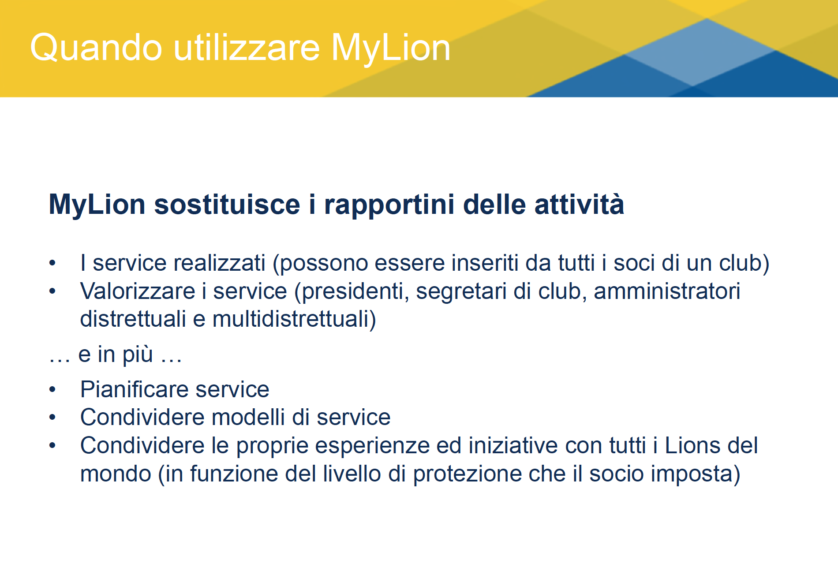

Slide 15
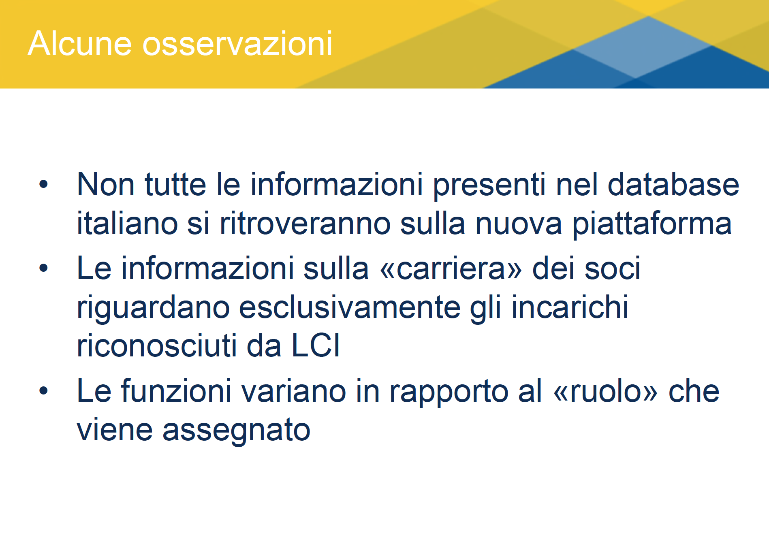

Slide 16
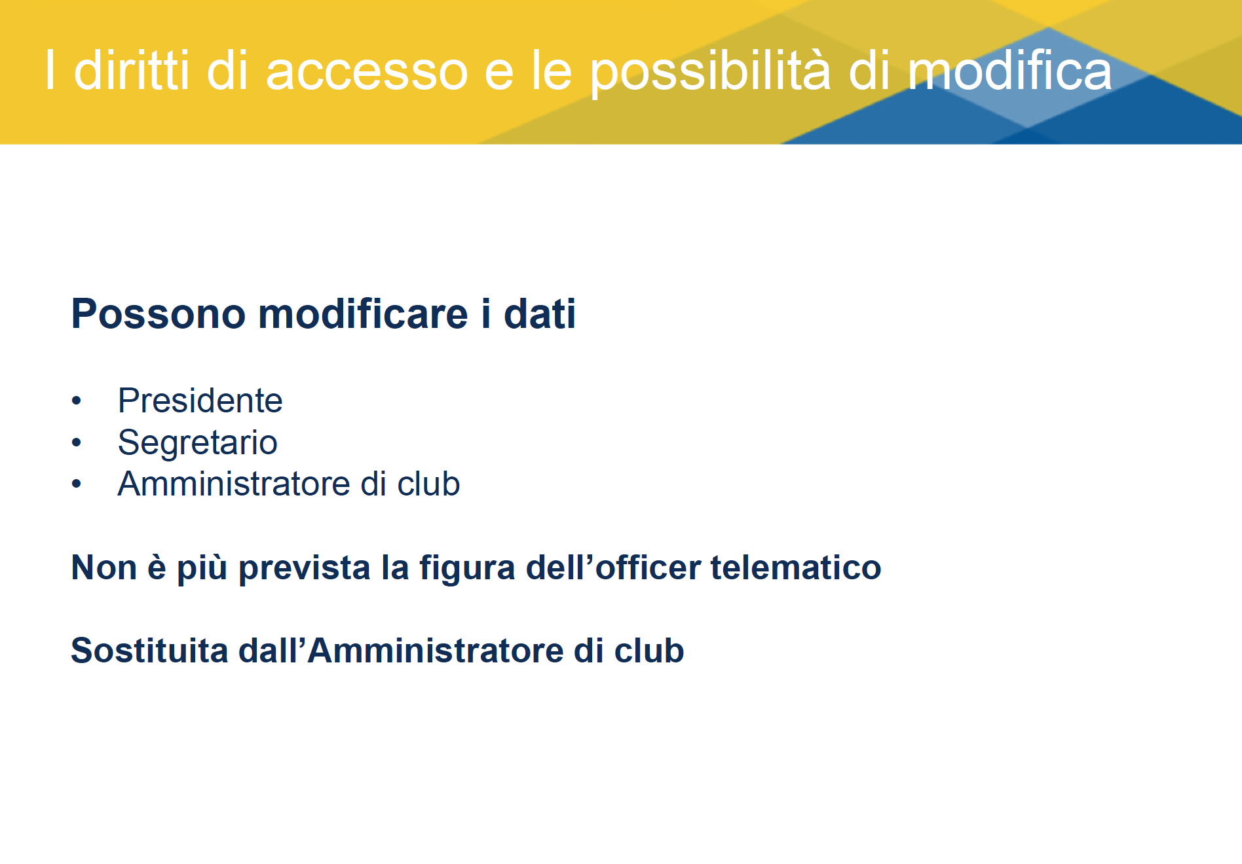

Slide 17
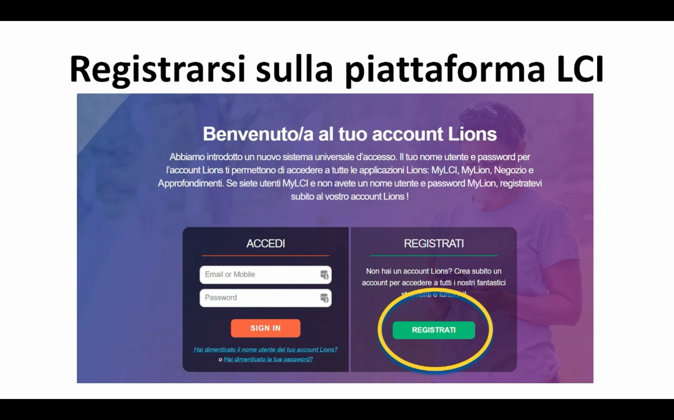

Slide 18
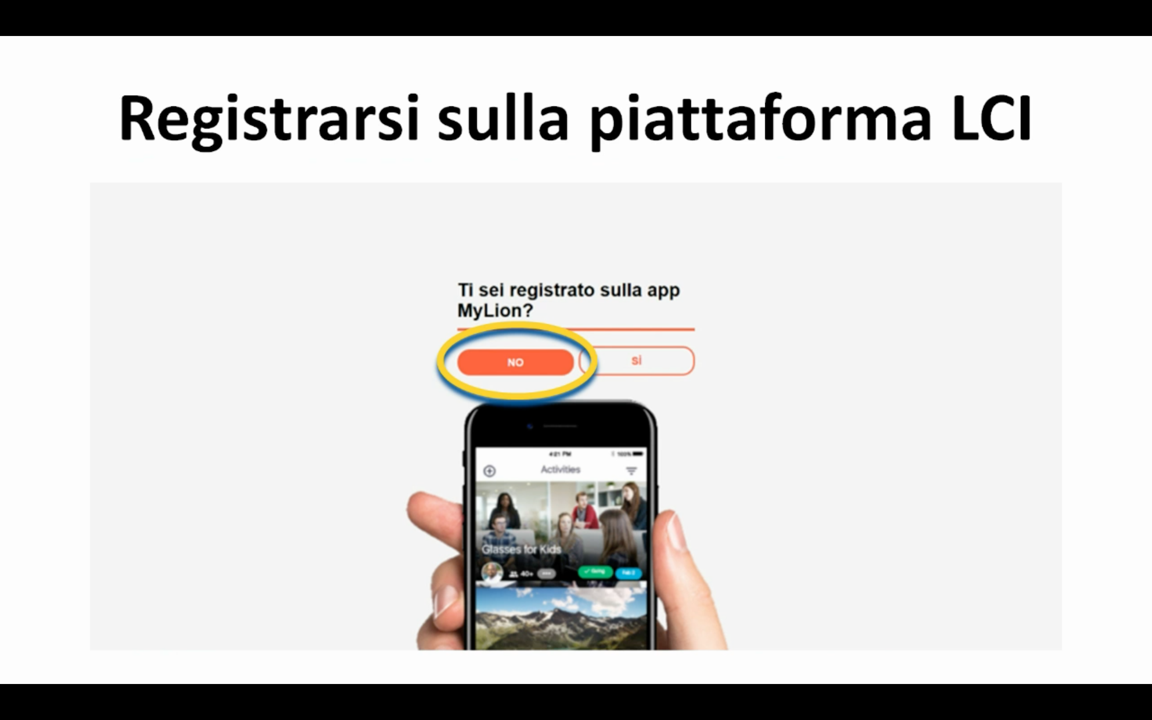
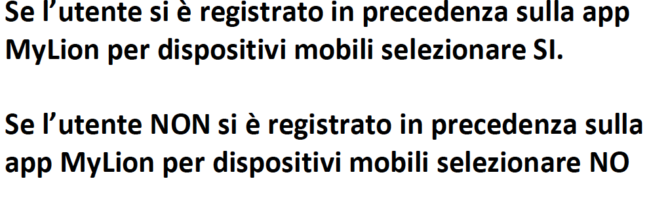

Slide 19
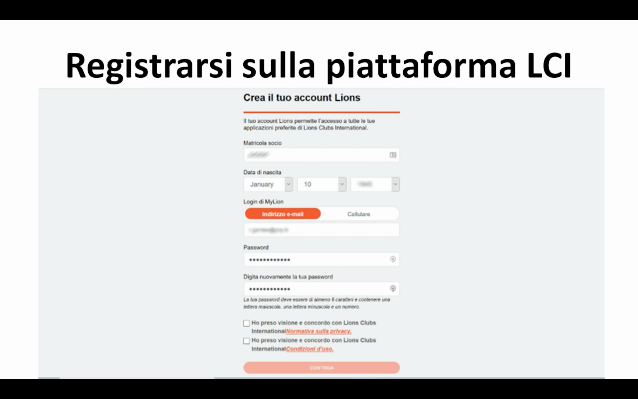

Slide 20
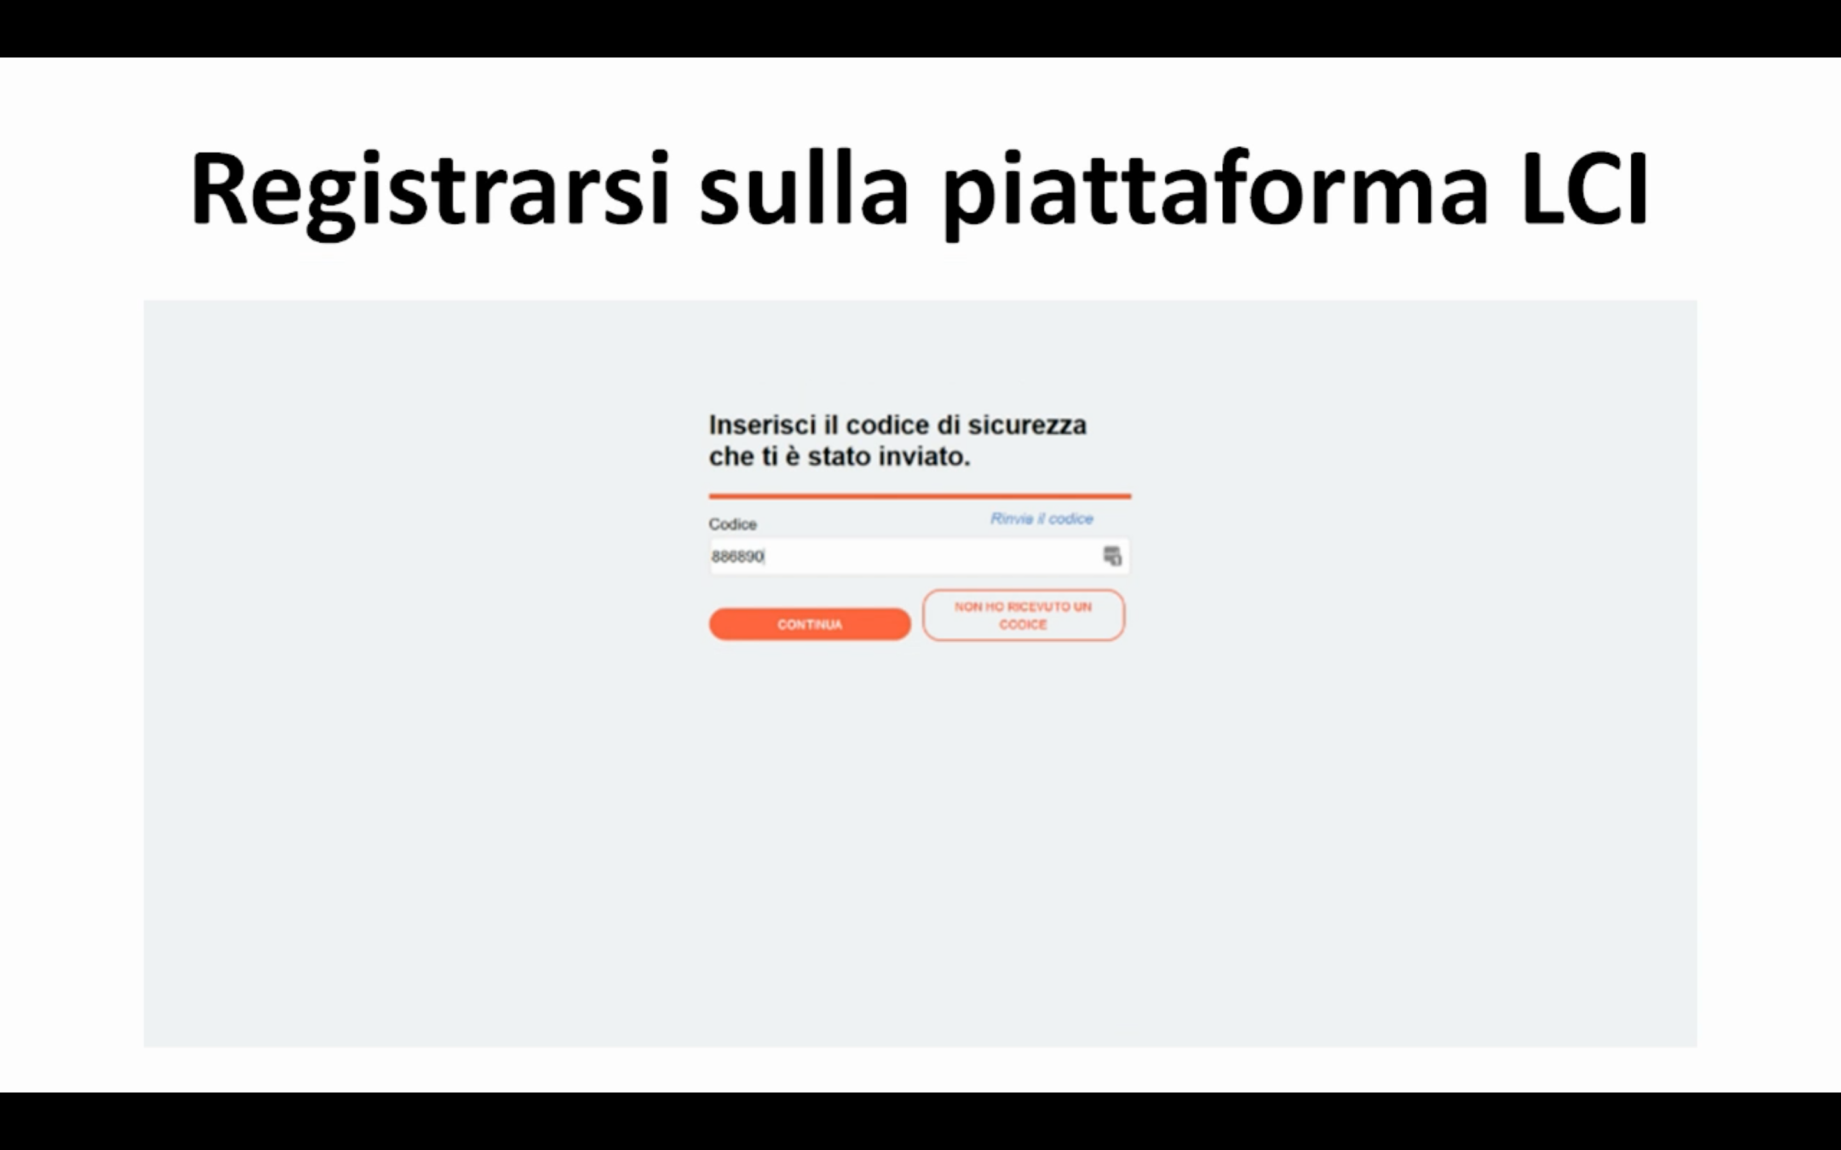

Slide 21
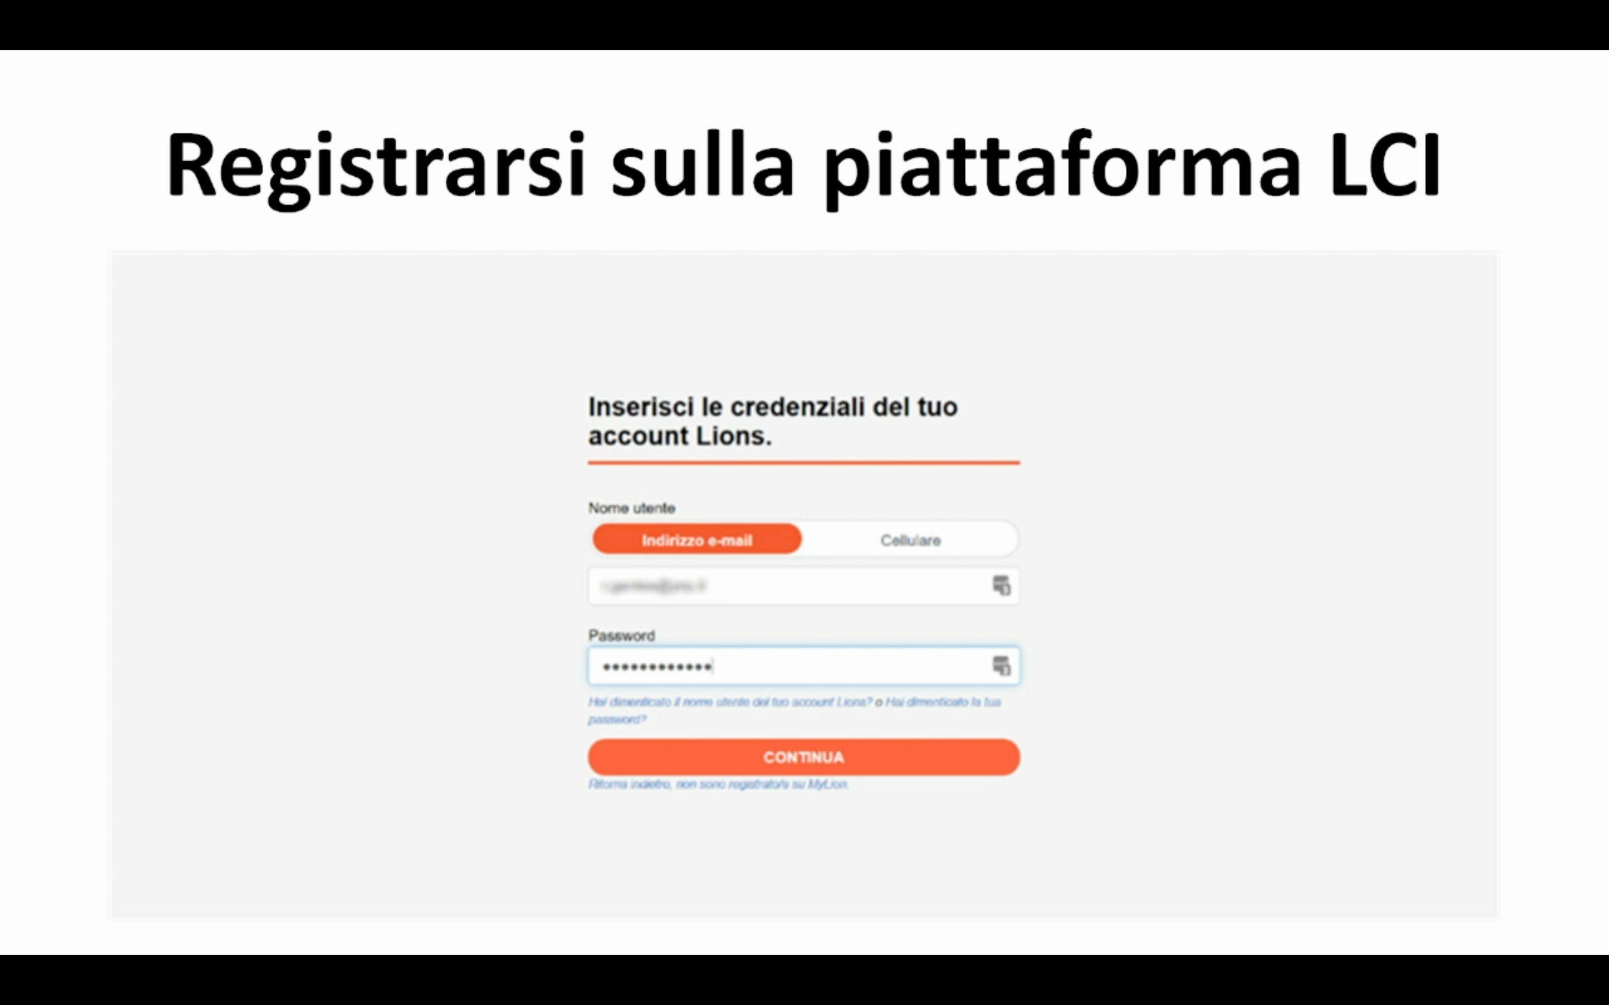

Slide 22
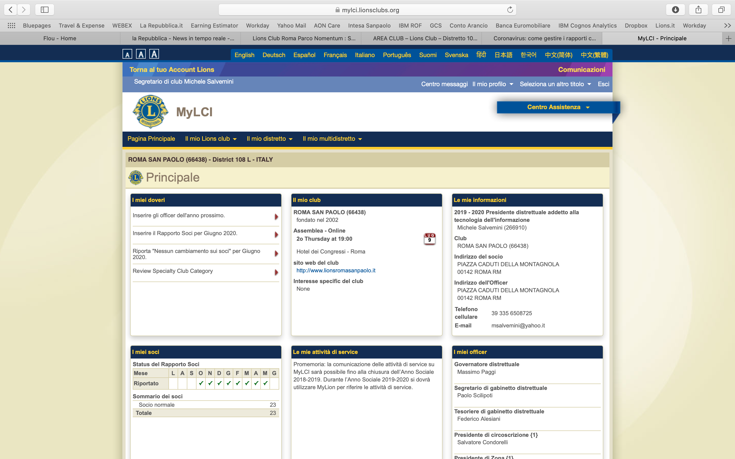

Slide 23
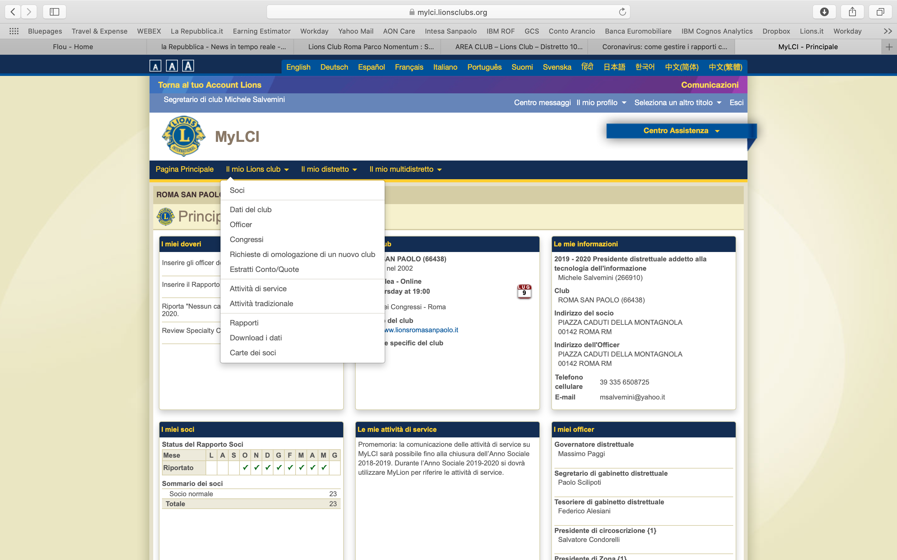

Slide 24
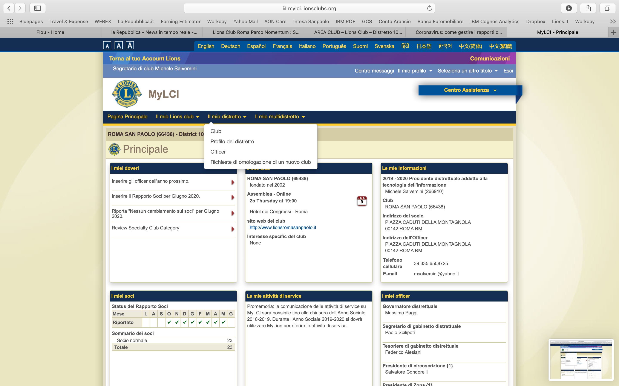

Slide 25
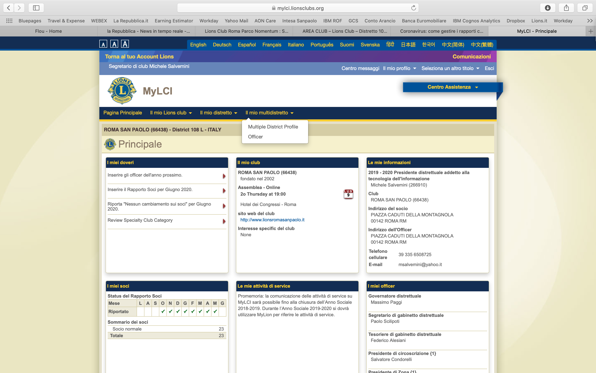

Slide 26


Slide 27


Slide 28
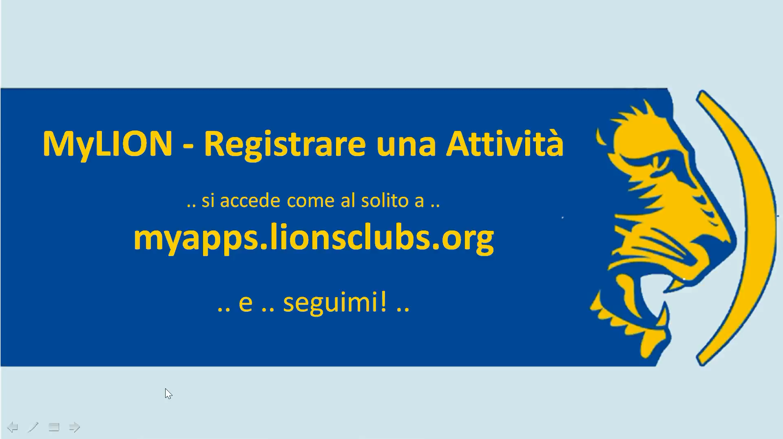

Slide 29
A chi chiedere supporto informatico ?
dit@lions108l.com
A chi chiedere supporto per MyLci e MyLion ?
MyLion@lionsclubs.org o MyLci@lionsclubs.org

Slide 30
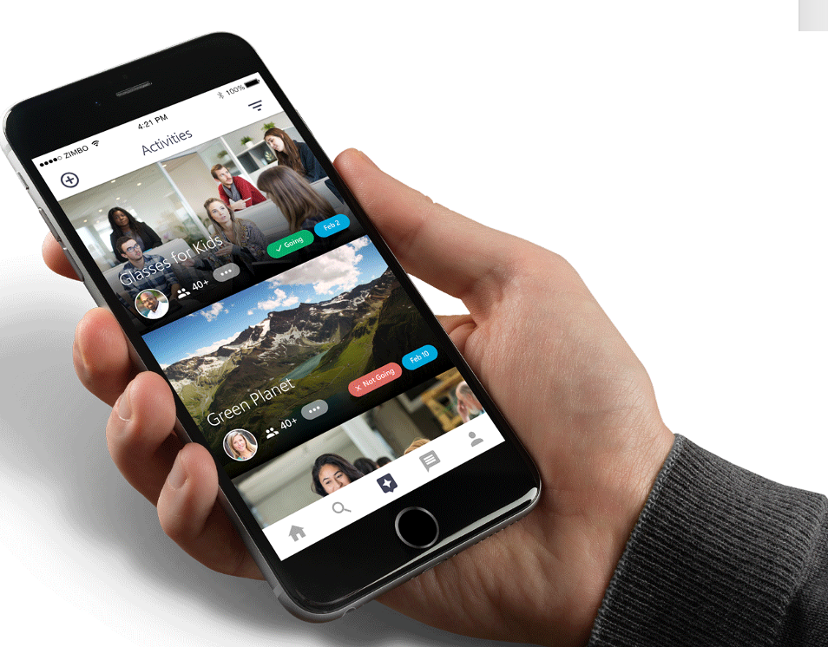
Mi raccomando…..Registratevi
Dal 1 Luglio sarete voi a doverli gestire e aggiornare dati e attività
Grazie

